Slide 3

培优课16 立体几何中的综合应用
培优点一 翻折问题
培优点二 探索性问题

Slide 4
培优点一 翻折问题

Slide 5
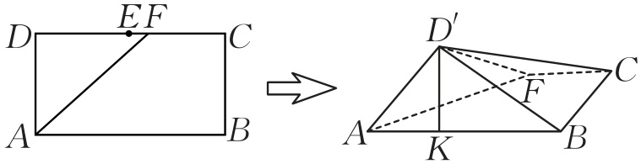

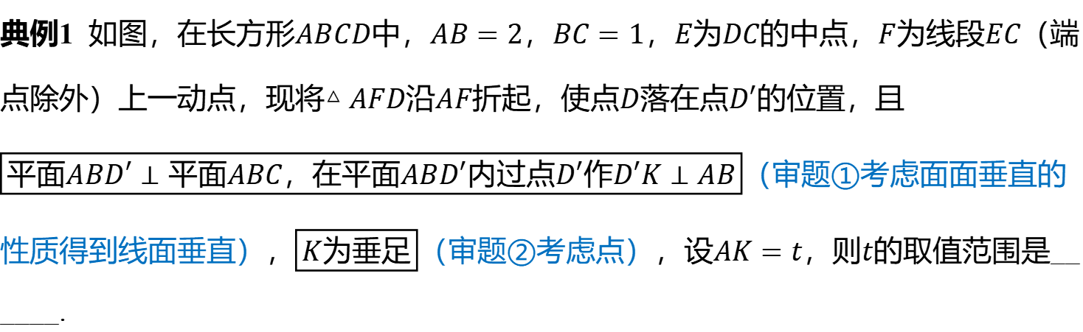
典例1 如图，在长方形$ABCD$中，$AB=2$，$BC=1$，$E$为$DC$的中点，$F$为线段$EC$（端点除外）上一动点，现将$△AFD$沿$AF$折起，使点$D$落在点$D′$的位置，且$\boxed{\text{平面}ABD′⊥\text{平面}ABC\text{，在平面}ABD′\text{内过点}D′\text{作}D′K⊥AB}$（审题①考虑面面垂直的性质得到线面垂直），$\boxed{K\text{为垂足}}$（审题②考虑点），设$AK=t$，则$t$ 的取值范围是_ _____.
$\left(\frac{1}{2},1\right)$

Slide 6
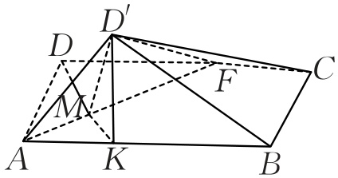
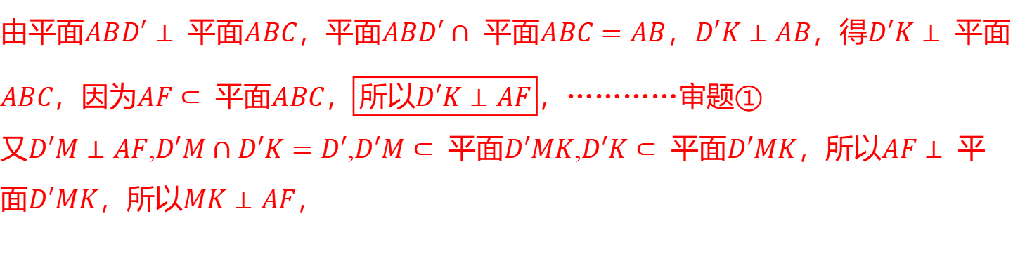
解题观摩
解析 如图，过$D′$作$D′M⊥AF$，垂足为$M$，连接$MK$ .
由平面$ABD′⊥$ 平面$ABC$，平面$ABD′∩$ 平面$ABC=AB$，$D′K⊥AB$，得$D′K⊥$ 平面
$ABC$，因为$AF⊂$ 平面$ABC$，$\boxed{\text{所以}D′K⊥AF}$ ，…………审题①
又$D′M⊥AF$,$D′M∩D′K=D′$,$D′M⊂$ 平面$D′MK$,$D′K⊂$ 平面$D′MK$，所以$AF⊥$ 平
面$D′MK$，所以$MK⊥AF$ ，

Slide 7
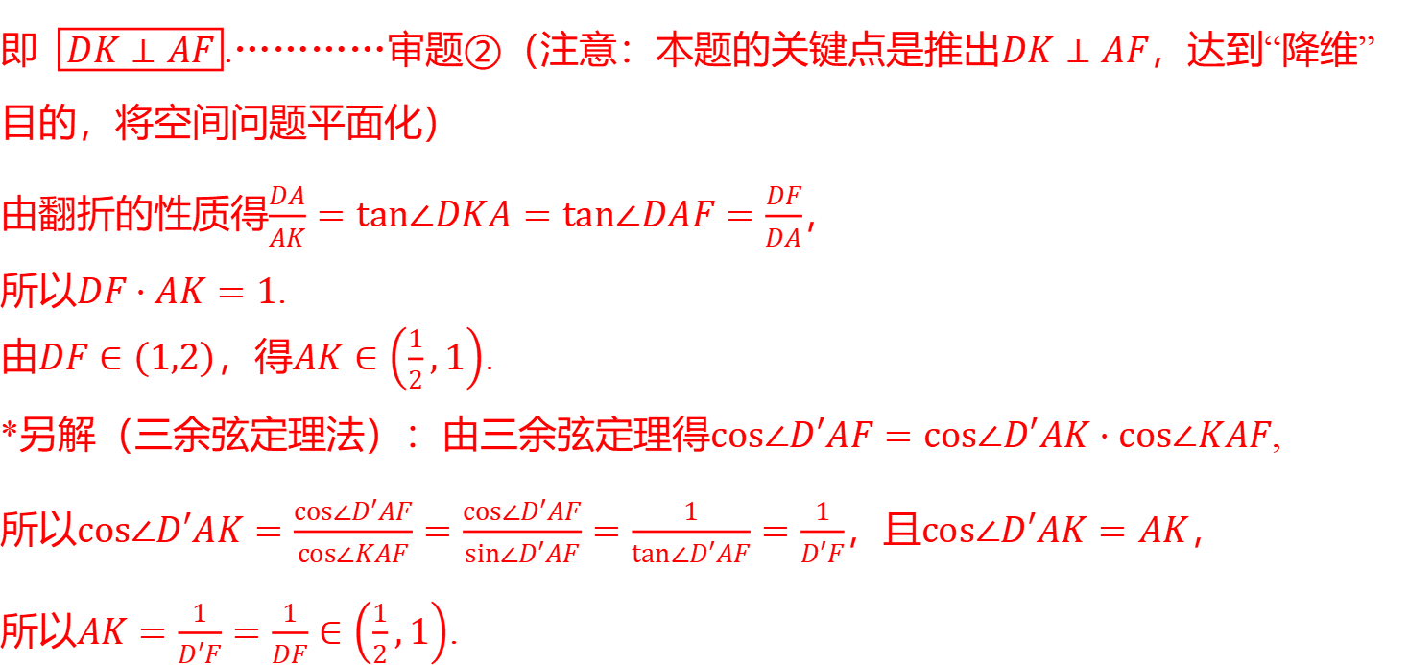
即 $\boxed{DK⊥AF}$.…………审题②（注意：本题的关键点是推出$DK⊥AF$ ，达到“降维”
目的，将空间问题平面化）
由翻折的性质得$\frac{DA}{AK}=tan∠DKA=tan∠DAF=\frac{DF}{DA}$ ，
所以$DF⋅AK=1$ .
由$DF∈\left(1,2\right)$，得$AK∈\left(\frac{1}{2},1\right)$ .
*另解（三余弦定理法）：由三余弦定理得$cos∠D′AF=cos∠D′AK⋅cos∠KAF$ ,
所以$cos∠D′AK=\frac{cos∠D′AF}{cos∠KAF}=\frac{cos∠D′AF}{sin∠D′AF}=\frac{1}{tan∠D′AF}=\frac{1}{D′F}$，且$cos∠D′AK=AK$ ，
所以$AK=\frac{1}{D′F}=\frac{1}{DF}∈\left(\frac{1}{2},1\right)$ .

Slide 8
解决与翻折相关问题的三点关键
1. 盯住量，即看翻折前后线面位置关系的变化情况，根据翻折过程，把翻折前后没有变化和发生变化的量准确找出来，因为它们反映了翻折后空间图形的特征；
2. 会转化，根据需要解决立体几何问题，确定转化的目标；
3. 得结论，对转化后的问题，用定义、判定定理、性质定理、基本事实、公式
等解决.

Slide 9

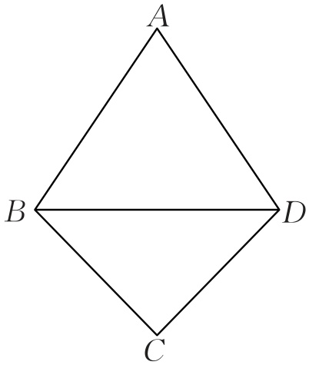
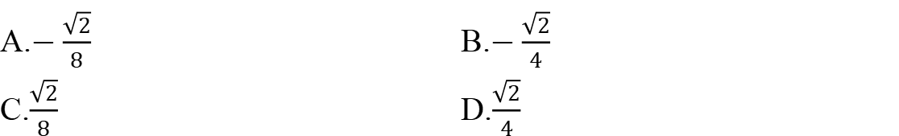
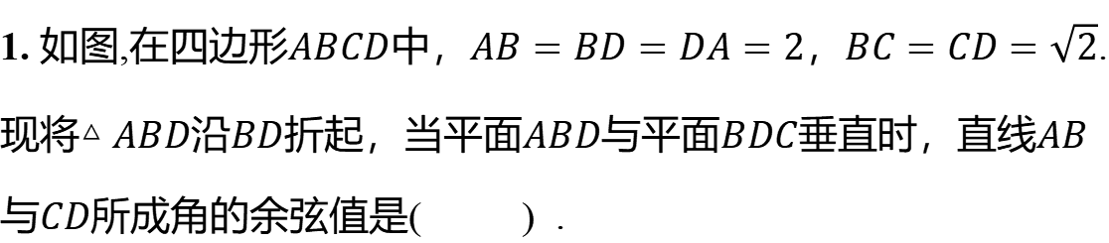
&1& 由求线段到求余弦值
1. 如图,在四边形$ABCD$中，$AB=BD=DA=2$，$BC=CD=\sqrt{2}$.现将$△ABD$沿$BD$折起，当平面$ABD$与平面$BDC$垂直时，直线$AB$与$CD$ 所成角的余弦值是( ) .
D
A.$−\frac{\sqrt{2}}{8}$ B.$−\frac{\sqrt{2}}{4}$
C.$\frac{\sqrt{2}}{8}$ D.$\frac{\sqrt{2}}{4}$

Slide 10
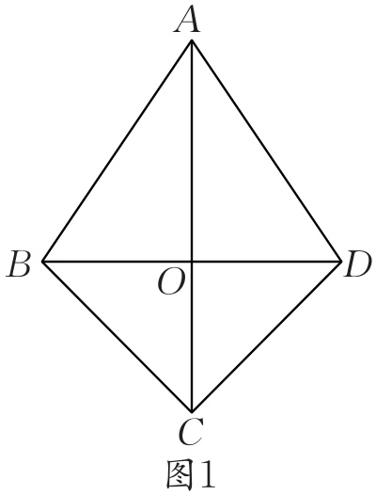
解析 在四边形$ABCD$中，连接$AC$交$BD$于点$O$ ，如图1所示，

Slide 11
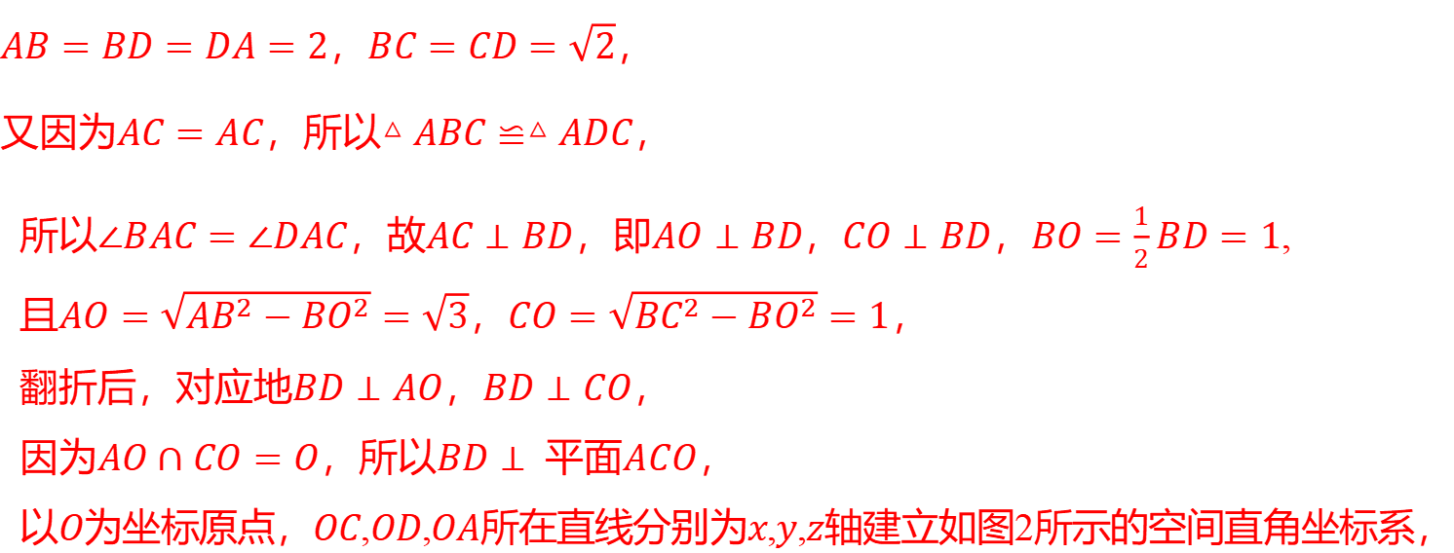
$AB=BD=DA=2$，$BC=CD=\sqrt{2}$ ，
又因为$AC=AC$，所以$△ABC≌△ADC$ ，
所以$∠BAC=∠DAC$，故$AC⊥BD$，即$AO⊥BD$，$CO⊥BD$，$BO=\frac{1}{2}BD=1$ ,
且$AO=\sqrt{AB^{2}−BO^{2}}=\sqrt{3}$，$CO=\sqrt{BC^{2}−BO^{2}}=1$ ，
翻折后，对应地$BD⊥AO$，$BD⊥CO$ ，
因为$AO∩CO=O$，所以$BD⊥$ 平面$ACO$ ，
以$O$为坐标原点，$OC$,$OD$,$OA$所在直线分别为$x$,$y$,$z$ 轴建立如图2所示的空间直角坐标系，

Slide 12
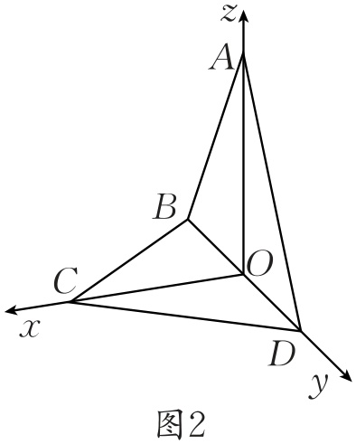
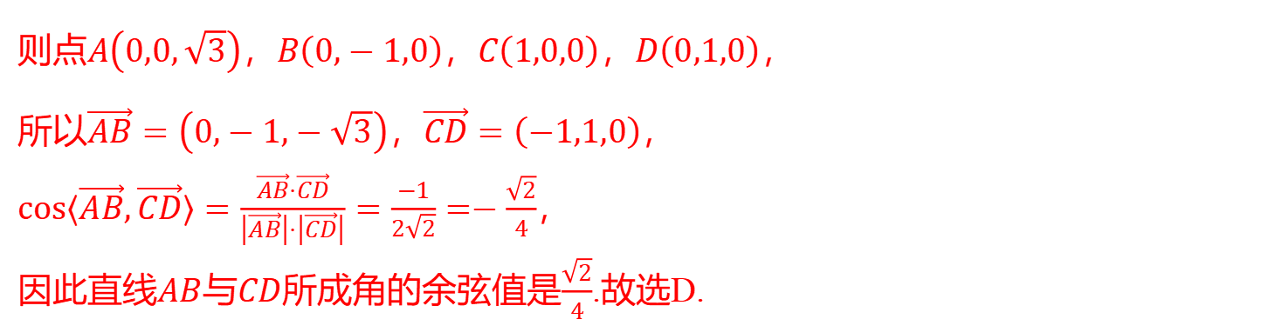
则点$A\left(0,0,\sqrt{3}\right)$，$B\left(0,−1,0\right)$，$C\left(1,0,0\right)$，$D\left(0,1,0\right)$ ，
所以$\vec{AB}=\left(0,−1,−\sqrt{3}\right)$，$\vec{CD}=\left(−1,1,0\right)$ ，
$cos⟨\vec{AB},\vec{CD}⟩=\frac{\vec{AB}⋅\vec{CD}}{\left|\vec{AB}\right|⋅\left|\vec{CD}\right|}=\frac{−1}{2\sqrt{2}}=−\frac{\sqrt{2}}{4}$ ，
因此直线$AB$与$CD$所成角的余弦值是$\frac{\sqrt{2}}{4}$ .故选D.

Slide 13
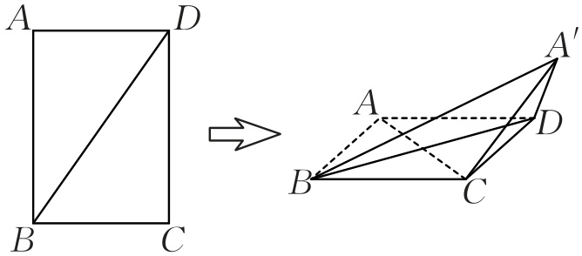
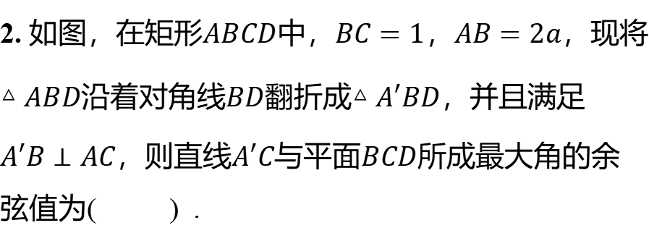
&2& 由求线段到求线面角最值
2. 如图，在矩形$ABCD$中，$BC=1$，$AB=2a$，现将$△ABD$沿着对角线$BD$翻折成$△A′BD$，并且满足$A′B⊥AC$，则直线$A′C$与平面$BCD$ 所成最大角的余弦值为( ) .
B
A.$\frac{\sqrt{6}}{4}$ B.$\frac{\sqrt{7}}{4}$ C.$\frac{\sqrt{2}}{2}$ D.$\frac{3}{4}$

Slide 14
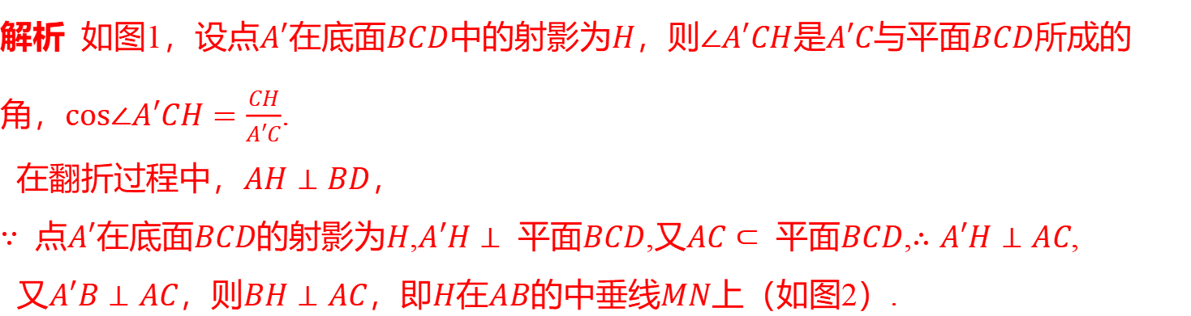
解析 如图1，设点$A′$在底面$BCD$中的射影为$H$，则$∠A′CH$是$A′C$与平面$BCD$ 所成的
角，$cos∠A′CH=\frac{CH}{A′C}$ .
在翻折过程中，$AH⊥BD$ ，
$∵$ 点$A′$在底面$BCD$的射影为$H$,$A′H⊥$ 平面$BCD$,又$AC⊂$ 平面$BCD$,$∴A′H⊥AC$ ,
又$A′B⊥AC$，则$BH⊥AC$，即$H$在$AB$的中垂线$MN$ 上（如图2）.

Slide 15
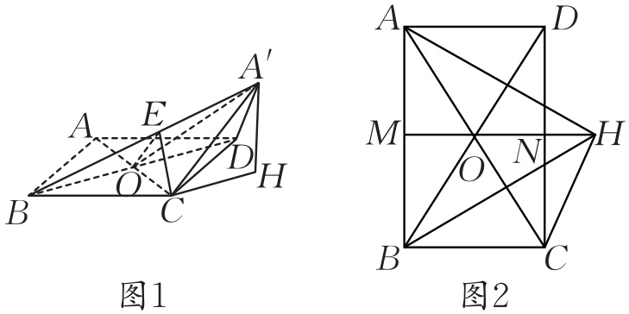
取$A′B$的中点$E$，连接$OE$ ,
$∵OA′=OB$，$∴A′B⊥OE$，又$A′B⊥AC$ ，

Slide 16
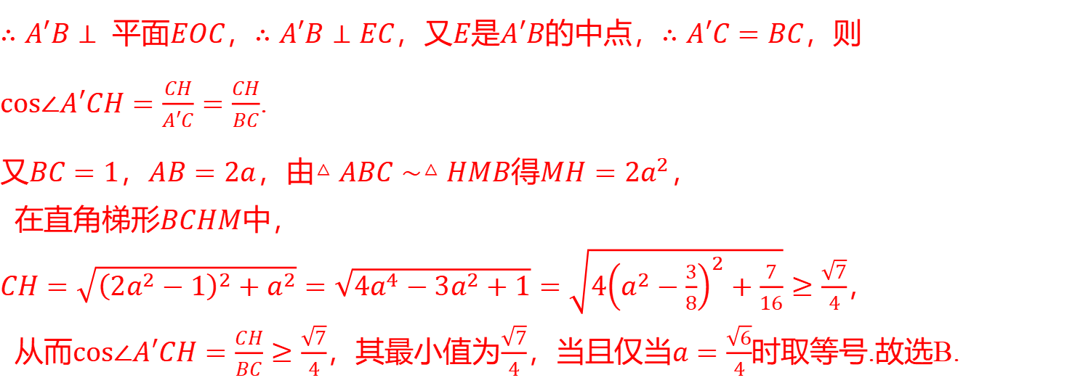
$∴A′B⊥$ 平面$EOC$，$∴A′B⊥EC$，又$E$是$A′B$的中点，$∴A′C=BC$ ，则
$cos∠A′CH=\frac{CH}{A′C}=\frac{CH}{BC}$ .
又$BC=1$，$AB=2a$，由$△ABC∼△HMB$得$MH=2a^{2}$ ，
在直角梯形$BCHM$ 中，
$CH=\sqrt{{\left(2a^{2}−1\right)}^{2}+a^{2}}=\sqrt{4a^{4}−3a^{2}+1}=\sqrt{4{\left(a^{2}−\frac{3}{8}\right)}^{2}+\frac{7}{16}}≥\frac{\sqrt{7}}{4}$ ，
从而$cos∠A′CH=\frac{CH}{BC}≥\frac{\sqrt{7}}{4}$，其最小值为$\frac{\sqrt{7}}{4}$，当且仅当$a=\frac{\sqrt{6}}{4}$ 时取等号.故选B.

Slide 17
培优点二 探索性问题

Slide 18
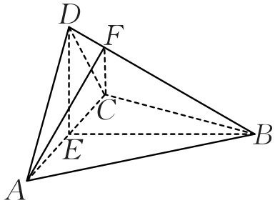
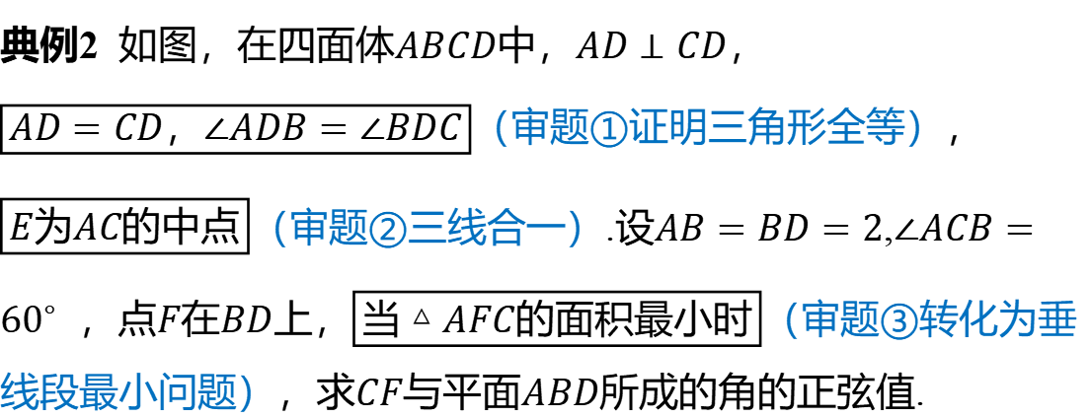
典例2 如图，在四面体$ABCD$中，$AD⊥CD$，$\boxed{AD=CD\text{，}∠ADB=∠BDC}$（审题①证明三角形全等），$\boxed{E\text{为}AC\text{的中点}}$（审题②三线合一）.设$AB=BD=2$,$∠ACB={60}^{∘}$ ，点$F$在$BD$上，$\boxed{\text{当}△AFC\text{的面积最小时}}$（审题③转化为垂线段最小问题），求$CF$与平面$ABD$ 所成的角的正弦值.

Slide 19
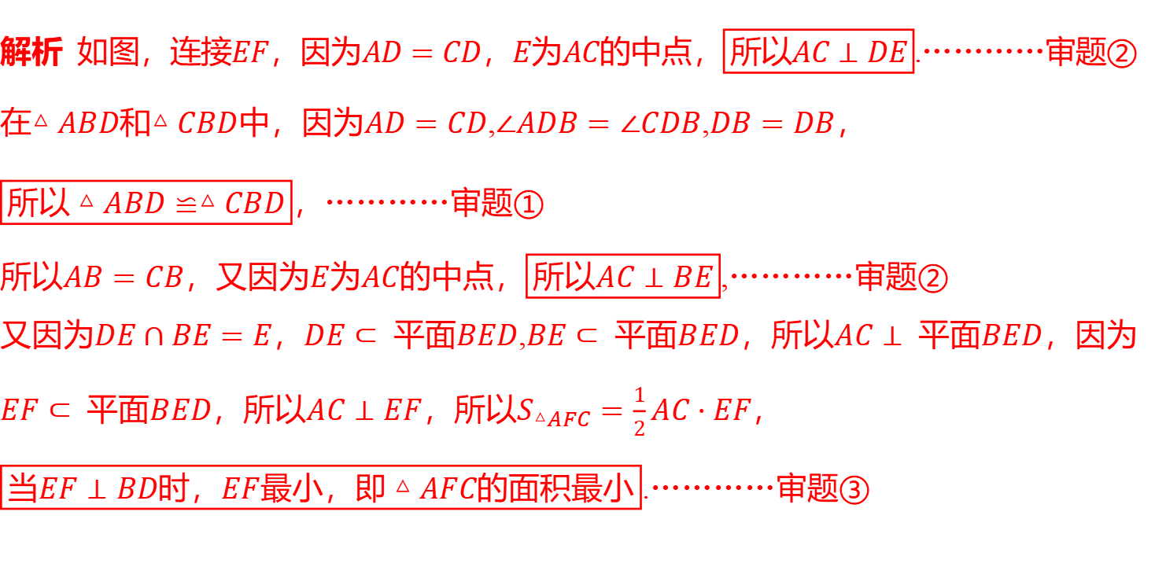
解题观摩
解析 如图，连接$EF$，因为$AD=CD$，$E$为$AC$的中点，$\boxed{\text{所以}AC⊥DE}$ .…………审题②
在$△ABD$和$△CBD$中，因为$AD=CD$,$∠ADB=∠CDB$,$DB=DB$ ，
$\boxed{\text{所以}△ABD≌△CBD}$ ，…………审题①
所以$AB=CB$，又因为$E$为$AC$的中点，$\boxed{\text{所以}AC⊥BE}$ ,…………审题②
又因为$DE∩BE=E$，$DE⊂$ 平面$BED$,$BE⊂$ 平面$BED$，所以$AC⊥$ 平面$BED$ ，因为
$EF⊂$ 平面$BED$，所以$AC⊥EF$，所以$S_{△AFC}=\frac{1}{2}AC⋅EF$ ，
$\boxed{\text{当}EF⊥BD\text{时，}EF\text{最小，即}△AFC\text{的面积最小}}$ .…………审题③

Slide 20
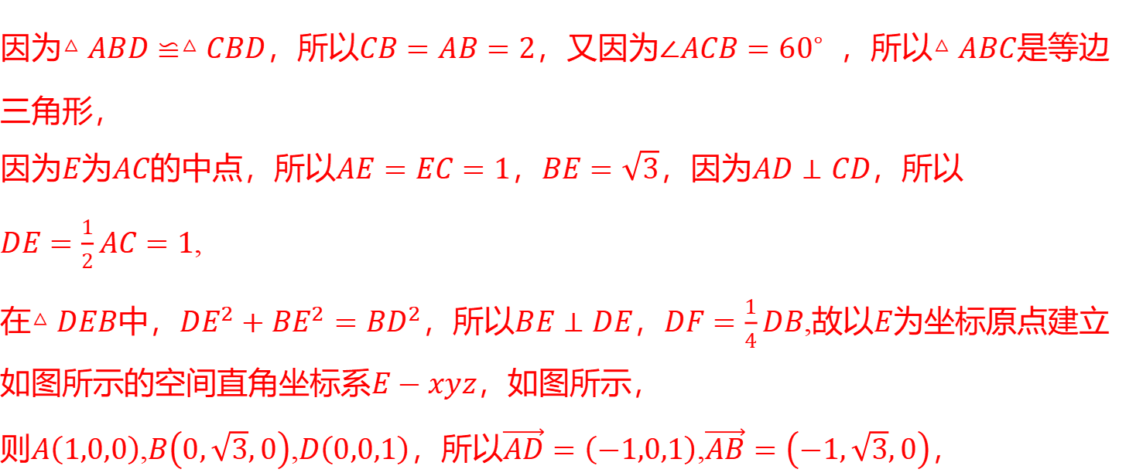
因为$△ABD≌△CBD$，所以$CB=AB=2$，又因为$∠ACB={60}^{∘}$ ，所以$△ABC$ 是等边
三角形，
因为$E$为$AC$的中点，所以$AE=EC=1$，$BE=\sqrt{3}$，因为$AD⊥CD$ ，所以
$DE=\frac{1}{2}AC=1$ ,
在$△DEB$中，$DE^{2}+BE^{2}=BD^{2}$，所以$BE⊥DE$，$DF=\frac{1}{4}DB$,故以$E$ 为坐标原点建立
如图所示的空间直角坐标系$E−xyz$ ，如图所示，
则$A\left(1,0,0\right)$,$B\left(0,\sqrt{3},0\right)$,$D\left(0,0,1\right)$，所以$\vec{AD}=\left(−1,0,1\right)$,$\vec{AB}=\left(−1,\sqrt{3},0\right)$ ，

Slide 21
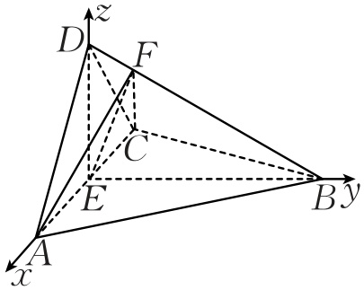
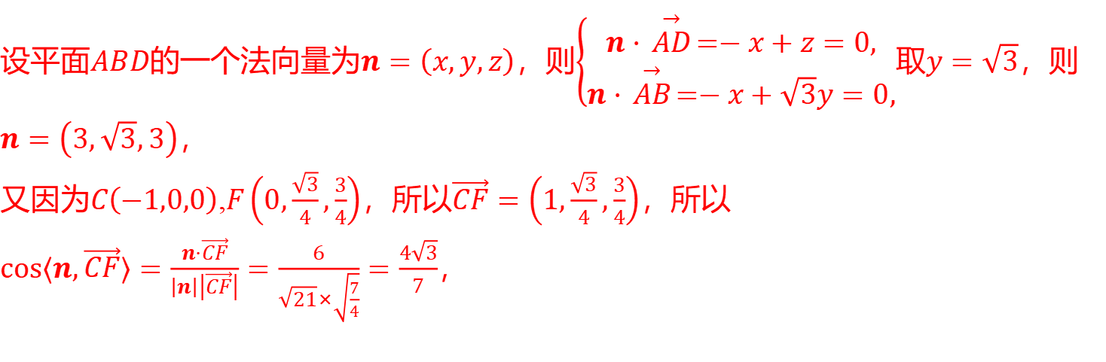
设平面$ABD$的一个法向量为$n=\left(x,y,z\right)$，则$\left\{\begin{aligned}&n⋅\overset{→}{AD}=−x+z=0, \\ &n⋅\overset{→}{AB}=−x+\sqrt{3}y=0,\end{aligned}\right.$取$y=\sqrt{3}$ ，则
$n=\left(3,\sqrt{3},3\right)$ ，
又因为$C\left(−1,0,0\right)$,$F\left(0,\frac{\sqrt{3}}{4},\frac{3}{4}\right)$，所以$\vec{CF}=\left(1,\frac{\sqrt{3}}{4},\frac{3}{4}\right)$ ，所以
$cos⟨n,\vec{CF}⟩=\frac{n⋅\vec{CF}}{\left|n\right|\left|\vec{CF}\right|}=\frac{6}{\sqrt{21}×\sqrt{\frac{7}{4}}}=\frac{4\sqrt{3}}{7}$ ，

Slide 22
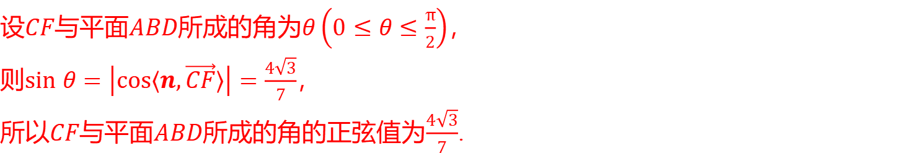
设$CF$与平面$ABD$所成的角为$θ\left(0≤θ≤\frac{π}{2}\right)$ ，
则$sin θ=\left|cos⟨n,\vec{CF}⟩\right|=\frac{4\sqrt{3}}{7}$ ，
所以$CF$与平面$ABD$所成的角的正弦值为$\frac{4\sqrt{3}}{7}$ .

Slide 23
1. 解决线面关系中存在性问题的策略
对于线面关系中的存在性问题，首先假设存在，然后在该假设条件下，利用线
面关系的相关定理、性质进行推理论证，寻找假设满足的条件.若满足，则肯定假设；
若得出矛盾的结论，则否定假设.
2. 空间角存在性问题的解题策略
借助空间直角坐标系，把几何对象上动态点的坐标用参数（变量）表示，将几
何对象坐标化，这样根据题设要求得到相应的方程或方程组.若方程或方程组在题设
范围内有解，则通过参数（变量）的值反过来确定几何对象的位置；若方程或方程
组在题设范围内无解，则表示满足题设要求的几何对象不存在.

Slide 24
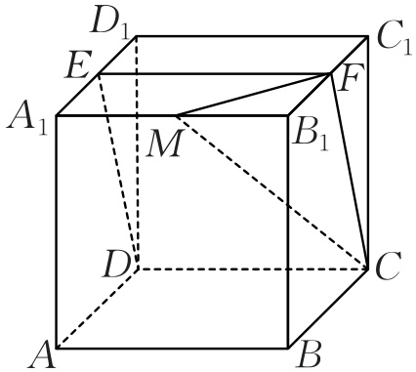
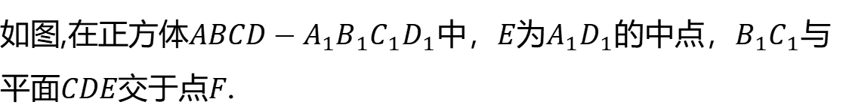
&3& 探索面积最小变为探索点的位置
如图,在正方体$ABCD−A_{1}B_{1}C_{1}D_{1}$中，$E$为$A_{1}D_{1}$的中点，$B_{1}C_{1}$与平面$CDE$交于点$F$ .
（1）求证：$F$为$B_{1}C_{1}$ 的中点.

Slide 25
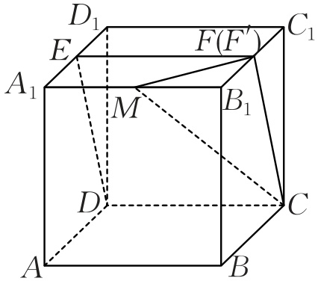
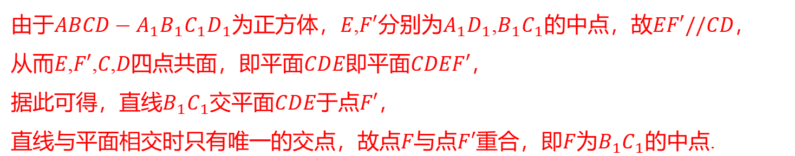
解析 如图，取$B_{1}C_{1}$的中点$F′$，连接$EF′$,$F′C$ ，
由于$ABCD−A_{1}B_{1}C_{1}D_{1}$为正方体，$E$,$F′$分别为$A_{1}D_{1}$,$B_{1}C_{1}$的中点，故$EF′//CD$ ，
从而$E$,$F′$,$C$,$D$四点共面，即平面$CDE$即平面$CDEF′$ ，
据此可得，直线$B_{1}C_{1}$交平面$CDE$于点$F′$ ，
直线与平面相交时只有唯一的交点，故点$F$与点$F′$重合，即$F$为$B_{1}C_{1}$ 的中点.

Slide 26
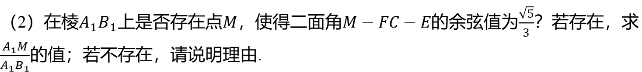
（2）在棱$A_{1}B_{1}$上是否存在点$M$，使得二面角$M−FC−E$的余弦值为$\frac{\sqrt{5}}{3}$？若存在，求$\frac{A_{1}M}{A_{1}B_{1}}$ 的值；若不存在，请说明理由.

Slide 27
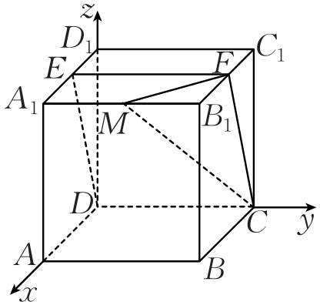
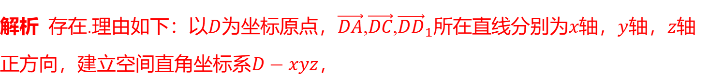
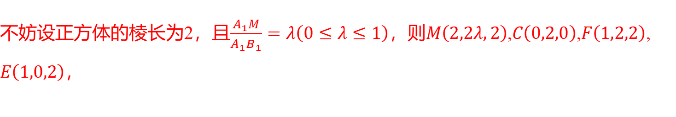
解析 存在.理由如下：以$D$为坐标原点，$\vec{DA}$,$\vec{DC}$,${\vec{DD}}_{1}$所在直线分别为$x$轴，$y$轴，$z$轴正方向，建立空间直角坐标系$D−xyz$ ，
不妨设正方体的棱长为2，且$\frac{A_{1}M}{A_{1}B_{1}}=λ\left(0≤λ≤1\right)$，则$M\left(2,2λ,2\right)$,$C\left(0,2,0\right)$,$F\left(1,2,2\right)$ ,
$E\left(1,0,2\right)$ ，

Slide 28
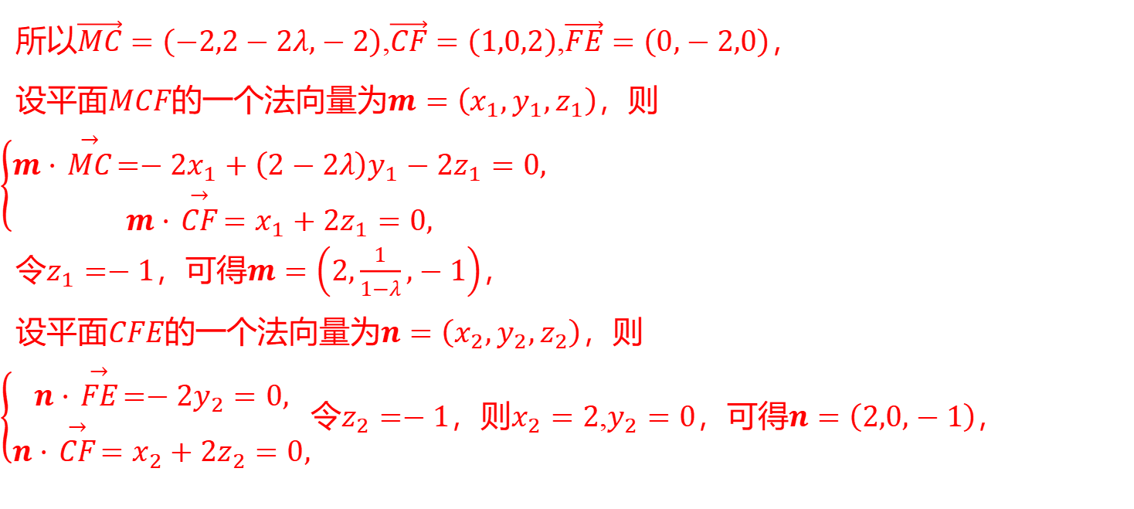
所以$\vec{MC}=\left(−2,2−2λ,−2\right)$,$\vec{CF}=\left(1,0,2\right)$,$\vec{FE}=\left(0,−2,0\right)$ ，
设平面$MCF$的一个法向量为$m=\left(x_{1},y_{1},z_{1}\right)$ ，则
$\left\{\begin{aligned}&m⋅\overset{→}{MC}=−2x_{1}+\left(2−2λ\right)y_{1}−2z_{1}=0, \\ &m⋅\overset{→}{CF}=x_{1}+2z_{1}=0,\end{aligned}\right.$
令$z_{1}=−1$，可得$m=\left(2,\frac{1}{1−λ},−1\right)$ ，
设平面$CFE$的一个法向量为$n=\left(x_{2},y_{2},z_{2}\right)$ ，则
$\left\{\begin{aligned}&n⋅\overset{→}{FE}=−2y_{2}=0, \\ &n⋅\overset{→}{CF}=x_{2}+2z_{2}=0,\end{aligned}\right.$令$z_{2}=−1$，则$x_{2}=2$,$y_{2}=0$，可得$n=\left(2,0,−1\right)$ ，

Slide 29
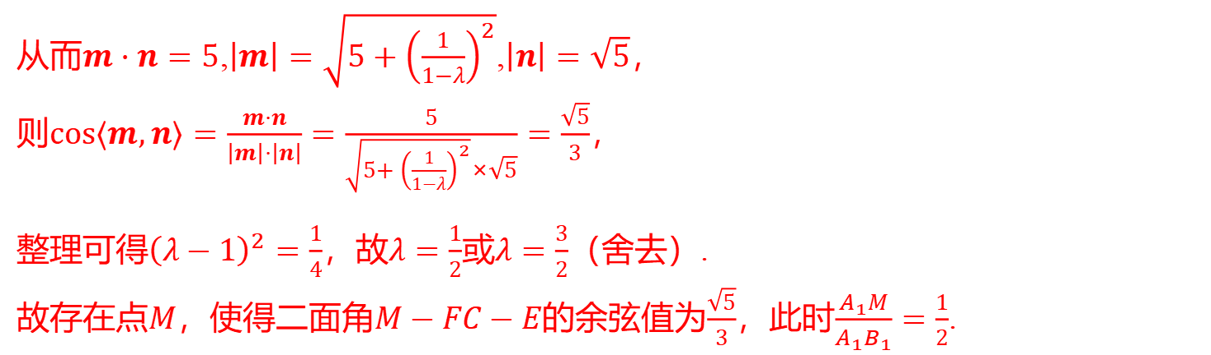
从而$m⋅n=5$,$\left|m\right|=\sqrt{5+{\left(\frac{1}{1−λ}\right)}^{2}}$,$\left|n\right|=\sqrt{5}$ ，
则$cos⟨m,n⟩=\frac{m⋅n}{\left|m\right|⋅\left|n\right|}=\frac{5}{\sqrt{5+{\left(\frac{1}{1−λ}\right)}^{2}}×\sqrt{5}}=\frac{\sqrt{5}}{3}$ ，
整理可得${\left(λ−1\right)}^{2}=\frac{1}{4}$，故$λ=\frac{1}{2}$或$λ=\frac{3}{2}$ （舍去）.
故存在点$M$，使得二面角$M−FC−E$的余弦值为$\frac{\sqrt{5}}{3}$，此时$\frac{A_{1}M}{A_{1}B_{1}}=\frac{1}{2}$ .

